Slide 1
La place des IECA dans la thérapie des patients souffrant d’insuffisance rénale avancée
Par Samy Bouchtaoui et Rachida Hafile
UMF Dre André-Gagnon (Saint-Jérôme)
Juin 2023
Supervisé par Dr Ciprian Bosoi

Slide 2
INTRODUCTION
Cas clinique
Vous recevez dans votre bureau votre premier patient, Monsieur X; se présentant pour son suivi annuel.

Slide 3
Cas clinique
Résumé de dossier
HTA, DLP, MCAS
Insuffisance rénale (IR)
Arthrose *partout*
MPOC
Creat 145 (DFGe 29 mL/min/1.73mc)
E+ N
LDL 1.92
Que faire?
Ramipril 5 mg DIE
Atorvastatine 80 mg DIE
Inhalateurs
ACET PRN

Slide 4
Cas clinique
Revue de la littérature
RxVigilance
Si Clcr ﹤50 mL/min, Ajustement de dose particulier.
01
“Is there a serum creatinine concentration above which one would not use such therapy? The answer appears to be no.”
Uptodate
02
Aucune conclusion claire p/r au bienfait de la thérapie, mais plutôt des citations d’études.
NICE
Aucun conseil clinique p/r à la progression de l’IR; le guide ne statue que sur les changements aigus de Clcr.
03

Slide 5
Quelle est la bonne conduite?
Notes:
Aucune idée, quel est alors votre questionnnement?

Slide 6
Ainsi, Quel est la différence au niveau de la mortalité, de la morbidité cardiovasculaire et de la morbidité rénale entre le fait de maintenir une thérapie avec des IECAs versus la cesser chez une population souffrant d’insuffisance rénale sévère (﹤30 ml/min/1.73m2)?
Notes:
Population :
Intervention :
Comparaison :
Résultat :

Slide 7
Plan
01
02
03
04
Méthode
Résultats
De recherche des articles
Résumé des composantes pertinentes des articles
Discussion
Conclusion
Résultat final
Retour à notre questionnement initial

Slide 8
01
Méthode

Slide 9
Méthode
Base de donnée
Mots-clés
Années
PubMed.
-”ACE inhibitor”;
-”Angiotensin-Converting enzyme inhibitor”;
-”Chronic kidney disease”;
-”Outcome”;
-”Mortality”;
-”Morbidity”;
-Excluant : ‘’Heart failure’’ des titres.
Entre 2015 et 2023

Slide 10
Méthode
8 articles
156 articles
6 articles retenus
Inclusion :
-Tous les âges;
-Étude de cohorte, Essaie clinique, Méta-analyse;
-Incluant des patients avec IRC ≺30 ml/min/1.73m2;
-Adressant ≽ ⅔ issues recherchées;
-En anglais ou en français.
Lecture complète
Exclusion :
-2 articles s’adressant aux IRC ≺60 ml/min/1.73m.*
Lecture des titres +/- résumé
Pour le projet

Slide 11
02
Résultat

Slide 12
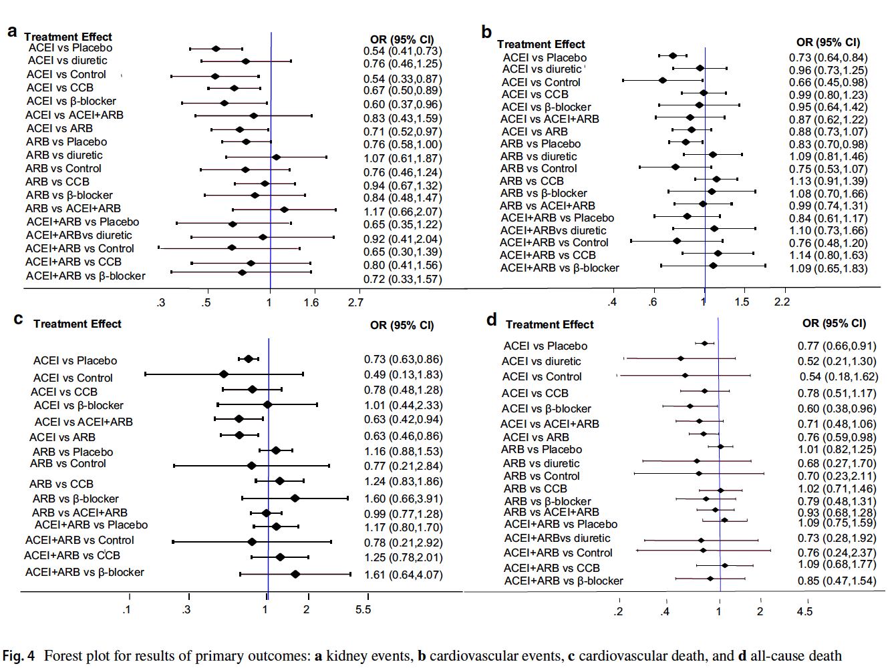
Article 1 :AEC inhibitor Benefict to Kindey and cardiovascular outcomes for patients with Non dialysis Chronic Kidney disease stage 3-5. 2020
Zhang, et al.
Devis
Méta-analyse (44 essaies cliniques randomisées)
Comparant les patients traités par IECA au autres modalités de traitement (ARA/Anti-hypertenseurs/Placebo/Contrôle)
Issues :
Dégradation de l’IRC (Creat doublée, Diminution de 50% du DFGe, Transplantation rénale, Dialyse);
Évé cardiovasculaire (IM, AVC, IC, Décès);
Mortalité toute cause.

Slide 13
Résultats
SUCRA 93.3%
01
A/n de la mortalité,
Les IECAs ont été démontrés comme étant plus efficaces que le Placebo, les BB et les ARA.
A/n rénal,
Les IECAs ont été démontrés comme étant plus efficaces que le Placebo, le Contrôle, les CCB, les BB et les ARA.
03
SUCRA 94.1%
02
A/n Cardiovasculaire (Événement),
Les IECAs ont été démontrés comme étant plus efficaces que le placebo et le contrôle.
SUCRA 77.2%
A/n cardiovasculaire (mort),
Les IECAs ont été démontrés comme étant plus efficaces que le placebo et les ARA.
04
SUCRA 86.0%
Notes:
1- Déterioration DFG
ACEI était plus efficace que:
Placebo
Contrôle
CCB/BB
ARA
*Différence non significative : ARA+ACEI /diurétique
2- Événements cardiovasculaires: AVC, IM
ACEI était plus efficace que
Placebo
Contrôle
*Aucune supériorité : Diurétique, CCB, BB
3 Décès:
ACEI était plus efficace que
Placebo
ARA
*Différence non significative : aux autres antihypertenseurs

Slide 14
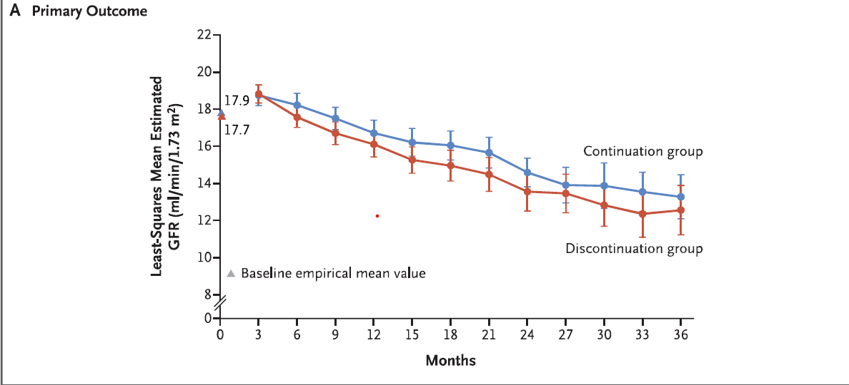
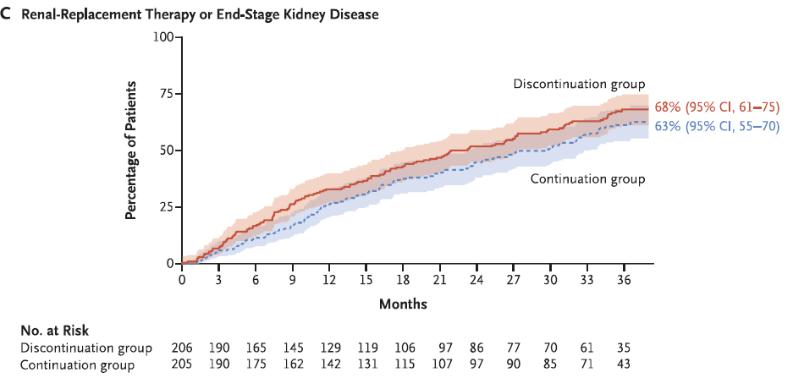
Article 2: Renin angiotensin System Inhibition In advanced Chronic Kidney Disease. 2022
Bhandari, et al.
Devis
Étude multicentrique randomisée ouverte au Royaume-Uni
N = 411 patients
Comparant les patients ayant cessé ARA/IECA à ceux ayant continué ce traitement
Issues :
Évolution DFG
Incidence IRC terminale/Thérapie rénale de remplacement
Évé cardiovasculaire
Mortalité toute cause.

Slide 15
Résultats
01
03
A/n de la mortalité,
Pas de différence significative dans l’incidence de la mortalité entre le groupe ayant cessé IECA/ARA et le groupe ayant continué le traitement HR 0.85 (0.45 - 1.75).
A/n rénal,
Pas de différence significative dans l’évolution du DFG entre les 2 groupes: HR -0.7 (-2.5 - 1.0).
Pas différence significative dans le développement IR terminale et le recours à la thérapie de remplacement entre les 2 groupes: HR:1.28 (0.99 - 1.65).
02
A/n cardiovasculaire,
Pas de différence significative dans l’incidence des événements cardiovasculaire entre le groupe ayant cessé IECA/ARA et groupe ayant continué le traitement.
Notes:
1- Événements cardiovasculaires majeurs
L’arrêt RASI est associé à une augmentation de l’incidence MACE
HR: 1.27 IC: 95% 1.08-1.45
2-Défaillance cardiaque
L’arrêt RASI est associé à une augmentation incidence de la défaillance cardiaque
HR: 1.85 IC: 95% 1.53-2.25
3- Insuffisance rénale terminale
L’arrêt RASI est associé à une augmentation incidence IRC terminale
HR: 1.30 IC`: 95% 1.17-.47
4- Décès toutes causes
Résultat neutre

Slide 16
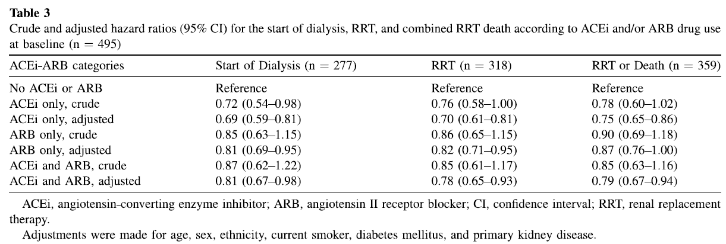
Article 3:Effect Of Dual Compared To Nor Or Single Renin-Angiotensin Blockade On Risk Of Renal Replacement Therapy Or Death in Predialysis Patients. 2017
Wanh, et al.
Devis
Étude de cohorte prospective (2004-2011) aux Pays-Bas
N=495 patients
Comparant les patients traités par IECA seul à ceux traités par: IECA+ ARA/ ARA seul/aucun des 2 médicaments
Issues :
Début hémodialyse
Début thérapie rénale de remplacement + Décès
Déclin annuel de la fonction rénale

Slide 17
Résultats
Début hémodialyse:
Le traitement par IECA seul ou IECA+ARA est associé à 20-30% de moins de risque de débuter la dialyse.
Début thérapie rénale de remplacement/Décès:
Usage ACEI ou AECI +ARA est associé à 25 % - 21% moins de risque de recours à la thérapie rénale de remplacement ou de décès.
Déclin annuel de la fonction rénale:
La thérapie par IECA seul ou l’association ACEI+ARA n’est pas associé à l’accélération du déclin de la fonction rénale.
01
03
02
Notes:
1- Événements cardiovasculaires majeurs
L’arrêt RASI est associé à une augmentation de l’incidence MACE
HR: 1.27 IC: 95% 1.08-1.45
2-Défaillance cardiaque
L’arrêt RASI est associé à une augmentation incidence de la défaillance cardiaque
HR: 1.85 IC: 95% 1.53-2.25
3- Insuffisance rénale terminale
L’arrêt RASI est associé à une augmentation incidence IRC terminale
HR: 1.30 IC`: 95% 1.17-.47
4- Décès toutes causes
Résultat neutre

Slide 18
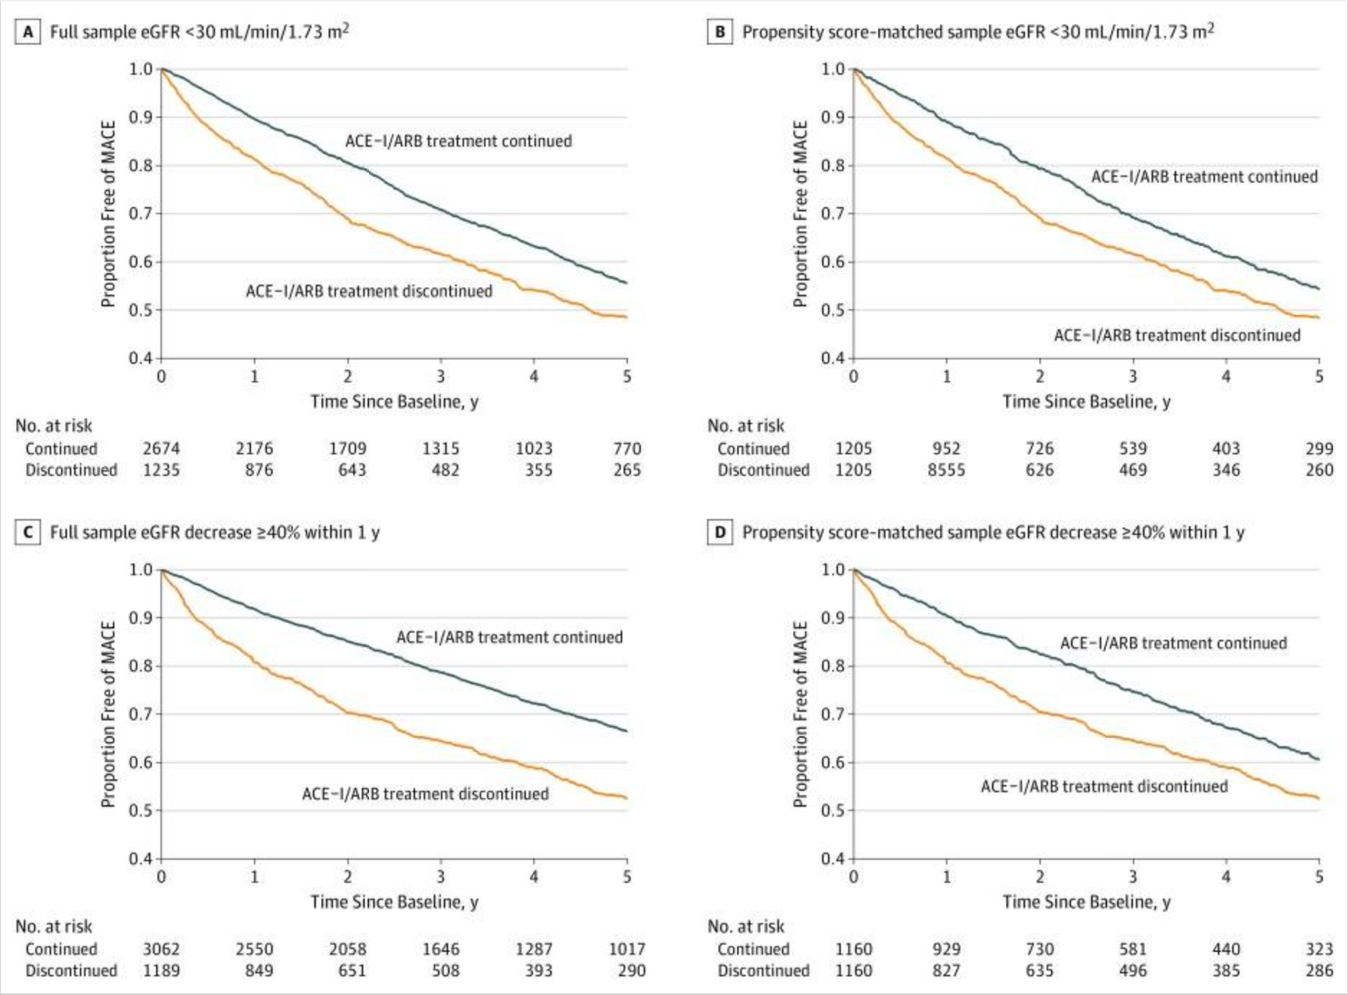
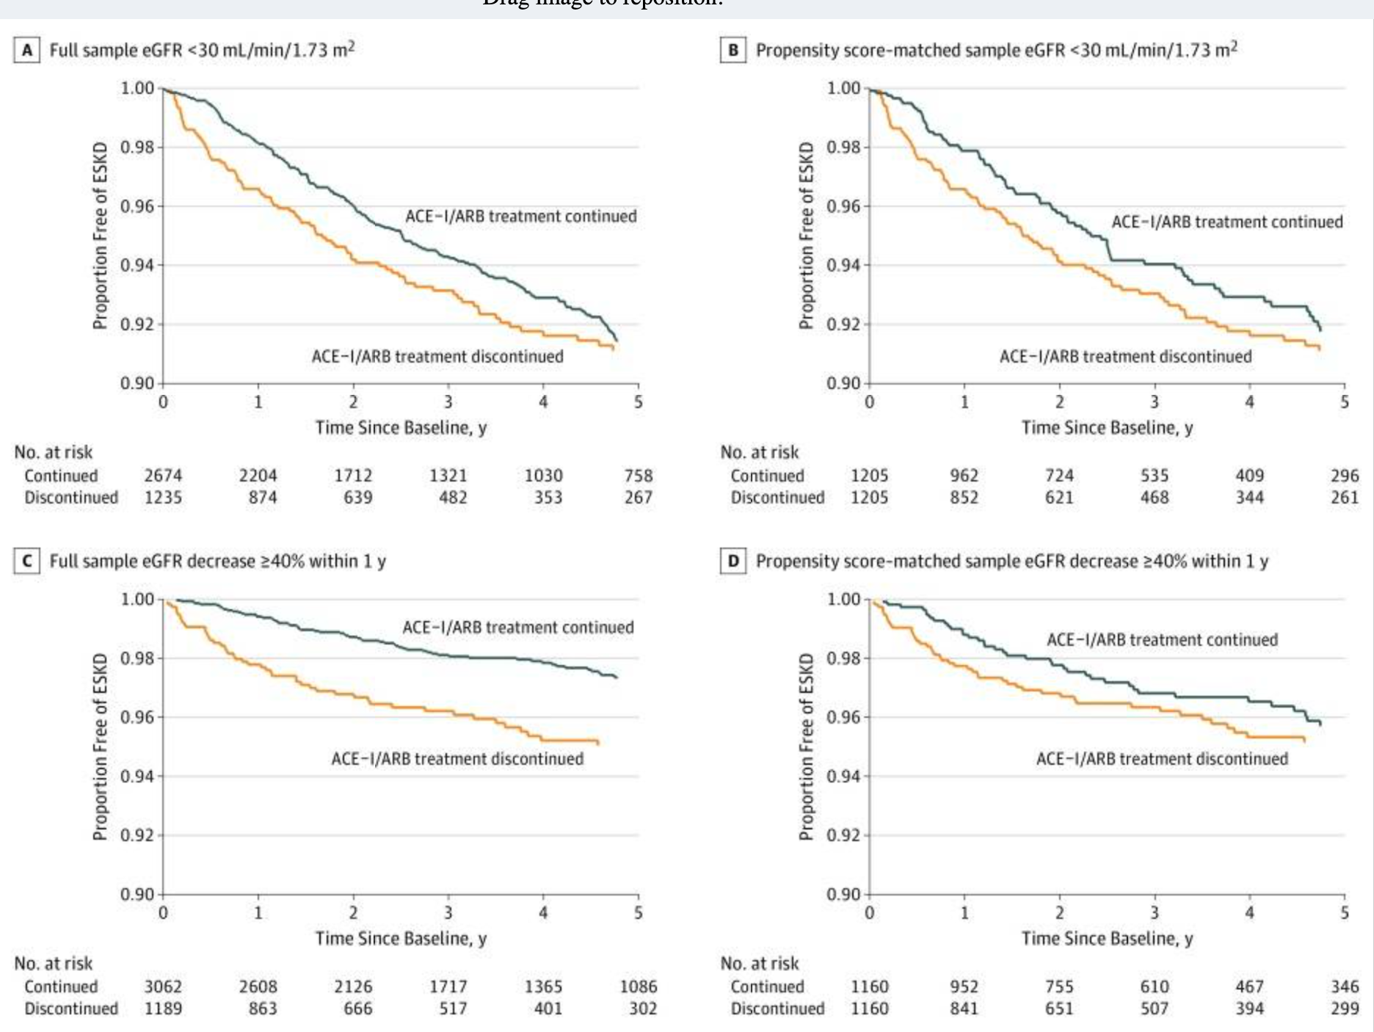
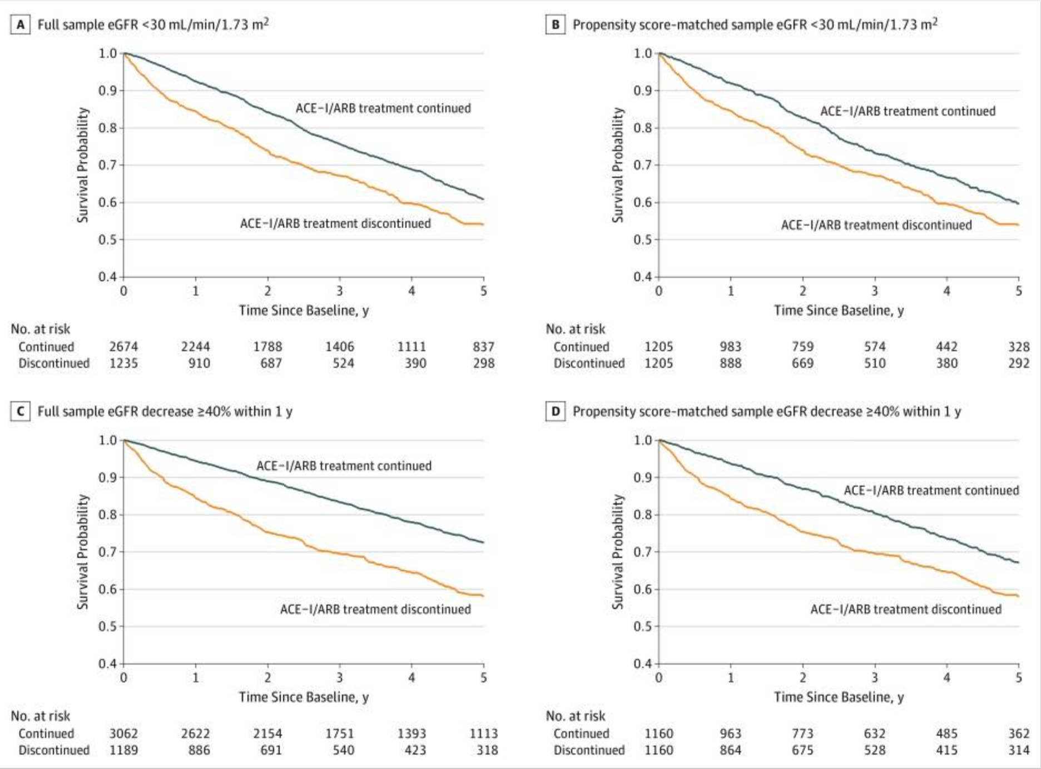
Article 4 : Association Between Renin-Angiotensin System Blockade Discontinuation and All-Cause Mortality Among Persons With Low Estimated Glomerular Filtration Rate. 2020
Qiao, et al.
Devis
Étude de cohorte rétrospective en Pennsylvanie
N = 3909 patients
Comparant les patients ayant cessé la médication 6 mois après la diminution du DFGe au autres ayant continués la médication.
Issues :
Événement rénal (Transplantation rénale, Dialyse);
Évé cardiovasculaire (IM, Décès, Stent/Pontage);
Mortalité toute cause;
L’incidence d’hyperK+ et l’IRA.

Slide 19
Résultats
01
A/n de la mortalité,
Association entre l’arrêt d’IECA/ARA et une mortalité plus élevée : HR 1.39 (1.20 à 1.60).
A/n rénal,
Association entre l’arrêt d’IECA/ARA et une incidence plus élevée d’événement non significative : HR 1.19 (0.86 à 1.65).
03
02
A/n cardiovasculaire,
Association entre l’arrêt d’IECA/ARA et une incidence plus élevée d’événement : HR 1.37 (1.20 à 1.56).

Slide 20
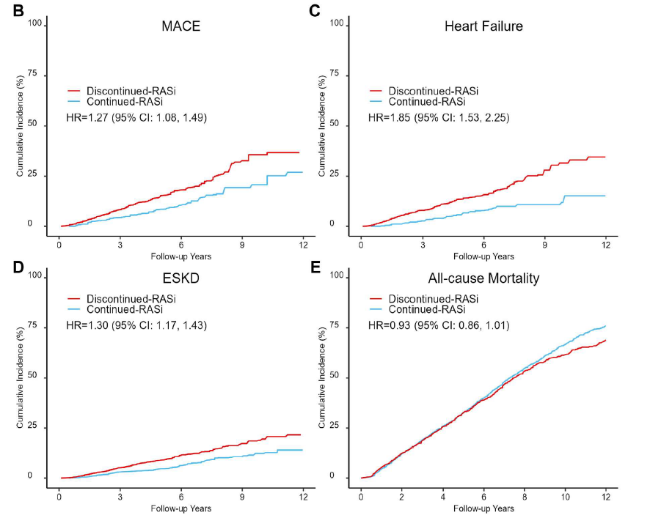
Article5 : clinical outcomes Following discontinuation Of Renin-Angiotensin System Inhibitors In Patients With Type 2 Diabetes and Advanced Chronic kIdney Disease. 2022
Aimin Yang, et al.
Devis
Étude de Cohorte prospective (2002-2018) à Hong Kong
N = 10400 patients
Comparant les patients ayant Cessé RASi dans les 6 mois suivant le déclin de la fonction rénale ( DFG<30) et ceux l’ayant continué
Issues:
IRC terminale
Évé cardiovasculaires majeurs
Défaillance cardiaque
Mortalité toute cause.

Slide 21
Résultats
01
A/n de la mortalité,
Aucune association significative entre l’arrêt d’IECA/ARA et l’augmentation de la mortalité :
HR 0.93 ( 0.83 - 1.01).
A/n rénal,
Association entre l’arrêt d’IECA/ARA et une augmentation de l’incidence d’IRC terminale :
HR 1.30 (1.17 - 1.47).
03
02
A/n cardiovasculaire,
Association entre l’arrêt d’IECA/ARA et une augmentation de l’incidence d’évén cardiovasculaires :
HR 1.27 (1.08 - 1.45).
A/n de la défaillance cardiaque,
Association entre l’arrêt d’IECA/ARA et une augmentation de l’incidence de la défaillance cardiaque :
HR 1.85 (1.53 - 2.25).
04
Notes:
1- Événements cardiovasculaires majeurs
L’arrêt RASI est associé à une augmentation de l’incidence MACE
HR: 1.27 IC: 95% 1.08-1.45
2-Défaillance cardiaque
L’arrêt RASI est associé à une augmentation incidence de la défaillance cardiaque
HR: 1.85 IC: 95% 1.53-2.25
3- Insuffisance rénale terminale
L’arrêt RASI est associé à une augmentation incidence IRC terminale
HR: 1.30 IC`: 95% 1.17-.47
4- Décès toutes causes
Résultat neutre

Slide 22
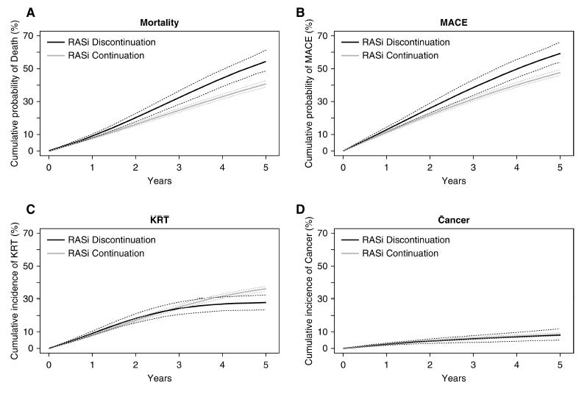
Article 6 : Stoping Renin-Angitensin System Inhibitors In Patients With Advanced CKD and Risk Of Adverse Outcomes. 2020
Fu, et al.
Devis
Étude de cohorte rétrospective en Suède
N = 10254 patients
Comparant les patients ayant cessé la médication 6 mois après la diminution du DFGe au autres ayant continués la médication.
Issues :
Mortalité toute cause;(Transplantation rénale, Dialyse);
Évé cardiovasculaire (IM, Décès, Stent/Pontage);
Événement rénal (Transplantation rénale, Dialyse);

Slide 23
Résultats
01
A/n de la mortalité,
Association entre l’arrêt d’IECA/ARA et une différence de risque absolu plus élevée de mortalité : 13.6 évé/100 individus (7.0 à 20.3).
A/n rénal,
Association entre l’arrêt d’IECA/ARA et une différence de risque absolu plus basse d’événement : -8.3 évé/100 individus (-12.8 à -3.6).
03
02
A/n cardiovasculaire,
Association entre l’arrêt d’IECA/ARA et une différence de risque absolu plus élevée d’événement : 11.9 évé/100 individus (5.7 à 18.6).
Notes:
1-Mortalité sur 5 ans
Continuer RASi est associé à un risque de mortalité sur 5 ans de 40.9% ( 38.9-42.8)
Comparé à 54.5 (48.5-61.2) chez le groupe ayant cessé les RASi
Avec une différence de risque absolue de 13.6 événements par 100 individus ( 7.0-20.3)
2-Événements cardiovasculaires
Continuer RASi est associé à un risque d’événements cardiovasculaires sur 5 ans de 47.6% ( 45.9-49.4)
Comparé à 59.5 (53.8-66.1) chez le groupe ayant cessé les RASi
Avec une différence de risque absolue de 11.9 événements par 100 individus ( 5.7-18.6)
3- Événements rénaux
Continuer RASi est associé à un risque d’événements rénaux sur 5 ans de 36.1% (34.7-37-7)
Comparé à 27.9 (23.5-32.5) chez le groupe ayant cessé les RASi
Avec une différence de risque absolue de -8.3 événements par 100 individus ( -12.8- -3.6)

Slide 24
03
Discussion

Slide 25
Continuer ou Cesser les IECAs?
Telle est la question
Au niveau de la mortalité,
4 études sur 5 remarquent une différence significative positive;
La dernière n’ayant aucune mesure significative.
Au niveau de la morbidité cardiovasculaire,
4 études sur 5 remarquent une différence significative positive;
La dernière n’ayant aucune mesure significative.
Au niveau de la morbidité rénale,
2 études sur 6 remarquent une différence significative positive.
Une étude ayant une différence significative négative;
2 études n’ayant aucune mesure significative.

Slide 26
Limites
Au niveau de la validité externe,
Populations diverses;
Certaines n’étant pas comparable au Qc;
Données manquantes a/n des populations.

Slide 27
Limites
Au niveau de la validité interne,
Traitement non standardisé dans les groupes comparés : Biais de performance
Étude non à l’aveugle : Biais de détection
Plusieurs études ne distinguent pas les IECAs et ARAs : Biais de confusion
Différente définition des issues recherchées;

Slide 28
Au final
Bienfait a/n de la mortalité.
Bienfait a/n de la morbidité cardiovasculaire.
Aucune conclusion a/n de la morbidité rénale.
1
2
3

Slide 29
04
Conclusion

Slide 30
Que faire avec les pilules?

Slide 31
Que faire?
Au final,
Bienfait/Risque?
Faire intervenir le patient
Les données sont inconsistantes et ne permettent pas une conclusion hors de tout doute.
-Possibles bienfaits a/n de la mortalité et cardiovasculaire;
-Aucune conclusion a/n rénal.
D’autant plus important!

Slide 32
Merci de votre écoute!
Avez-vous des questions?
Un remerciement spécial à Dr Ciprian Bosoi

Slide 33
Bibliographie
Mann JF, Bakris GL. Uptodate [En ligne]. Antihypertensive therapy and progression of nondiabetic chronic kidney disease in adults ; 16 déc 2019 [cité le 29 avril 2023]. Disponible : https://www.uptodate.com/contents/antihypertensive-therapy-and-progression-of-nondiabetic-chronic-kidney-disease-in-adults?source=autocomplete&amp;index=0~1&amp;search=antihypertensive%20ther
National Institute for Health and Care Excellence. NICE | The National Institute for Health and Care Excellence [En ligne]. Overview | Chronic kidney disease : assessment and management | Guidance | NICE ; 24 nov 2021 [cité le 29 avril 2023]. Disponible : https://www.nice.org.uk/guidance/ng203
Vigilance Santé. RxVigilance [En ligne]. Ramipril Monographie ; [cité le 29 avril 2023]. Disponible : https://rx.vigilance.ca/module/mono/fr/594.htm
Zhang Y, et al. ACE Inhibitor Benefit to Kidney and Cardiovascular Outcomes for Patients with Non-Dialysis Chronic Kidney Disease Stages 3-5: A Network Meta-Analysis of Randomised Clinical Trials. Drugs. 2020 Jun;80(8):797-811. doi: 10.1007/s40265-020-01290-3. PMID: 32333236; PMCID: PMC7242277.
Bhandari S, et al; STOP ACEi Trial Investigators. Renin-Angiotensin System Inhibition in Advanced Chronic Kidney Disease. N Engl J Med. 2022 Dec 1;387(22):2021-2032. doi: 10.1056/NEJMoa2210639. Epub 2022 Nov 3. PMID: 36326117.
Voskamp PWM, et al; PREPARE-2 Study Group. Effect of dual compared to no or single renin-angiotensin system blockade on risk of renal replacement therapy or death in predialysis patients: PREPARE-2 study. J Am Soc Hypertens. 2017 Oct;11(10):635-643. doi: 10.1016/j.jash.2017.07.006. Epub 2017 Jul 22. PMID: 28802945.
Qiao Y, et al. Association Between Renin-Angiotensin System Blockade Discontinuation and All-Cause Mortality Among Persons With Low Estimated Glomerular Filtration Rate. JAMA Intern Med. 2020 May 1;180(5):718-726. doi: 10.1001/jamainternmed.2020.0193. PMID: 32150237; PMCID: PMC7063544.
Yang A, et al. Clinical outcomes following discontinuation of renin-angiotensin-system inhibitors in patients with type 2 diabetes and advanced chronic kidney disease: A prospective cohort study. EClinicalMedicine. 2022 Nov 24;55:101751. doi: 10.1016/j.eclinm.2022.101751. PMID: 36457651; PMCID: PMC9706514.
Fu EL, et al. Stopping Renin-Angiotensin System Inhibitors in Patients with Advanced CKD and Risk of Adverse Outcomes: A Nationwide Study. J Am Soc Nephrol. 2021 Feb;32(2):424-435. doi: 10.1681/ASN.2020050682. Epub 2020 Dec 28. PMID: 33372009; PMCID: PMC8054897.

